Slide 1

Živá příroda – rostliny
Název školy: Základní škola Karla Klíče Hostinné
Autor: Mgr. Renáta Jehličková
Název: VY_32_INOVACE_10_B_08_ŽIVÁ PŘÍRODA-ROSTLINY
Téma: ROZMANITOST PŘÍRODY
Číslo projektu: CZ.1.07/1.4.00/21.2131

Slide 2
Autor | Mgr. Renáta Jehličková
Vytvořeno dne | 6. dubna 2012
Odpilotováno dne | 11. května 2012 | ve třídě | IV.B
Vzdělávací oblast | Člověk a jeho svět
Vzdělávací obor | Přírodověda
Tematický okruh | Rozmanitost přírody
Téma | Živá příroda – rostliny
Klíčová slova | rostliny, nižší, vyšší, výtrusné, semenné, řasy, výtrusy, mechorosty, plavuně, přesličky, kapradiny, měřík čeřitý, plavuň vidlačka, přeslička rolní, kapraď samec, jedle bělokorá, buk lesní, prvosenka jarní, kopretina bílá, sněženka podsněžník, rákos obecný, orobinec

Slide 3
Živá příroda - rostliny
Rostliny
udávají podobu přírodě (u nás – louky a lesy, zelená barva)
vznikly v pravěkých oceánech (původně malé o jednoduché, později se přemístily i na pevninu)
buňky zelených rostlin obsahují chlorofyl (zelené barvivo)
fotosyntéza
rostliny jsou schopné neustále růst ( i v dospělosti),
ale nedokáží se pohybovat
nižší
ROSTLINY výtrusné
vyšší
semenné

Slide 4
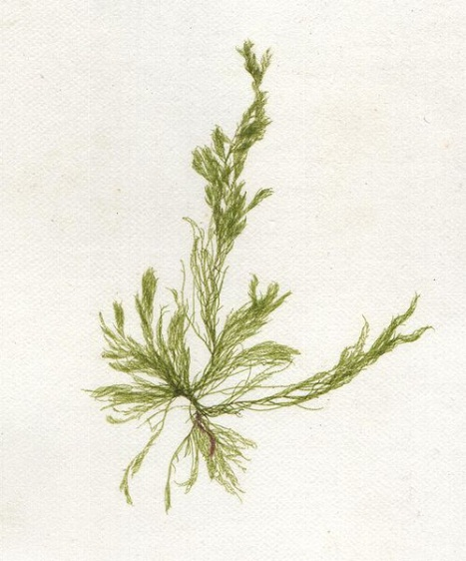
Živá příroda - rostliny
Nižší rostliny – řasy:
nejjednodušší a nejmenší rostlinné organismy
(často jen z jedné buňky – mikroskopické)
jen některé řasy tvoří větší těla – stélky
(největší řasy – chaluhy v mořích, i více desítek metrů)
žijí ve vodě nebo ve vlhku, nesnášejí sucho
většina řas se nepohybuje, jen některé mají bičíky
žabí vlas
(na kamenech v potocích, řekách,
rybnících aj.,
často i v akváriích – tvoří husté porosty)

Slide 5
Živá příroda - rostliny
Vyšší rostliny – výtrusné:
složitější a dokonalejší než řasy (všechny jsou mnohobuněčné)
tělo rozdělené na orgány (mají kořen, stonek, listy, avšak
květy a plody chybí!)
rozmnožují se výtrusy (jednobuněčná tělíska – ve zvláštních
orgánech, nejčastěji na listech) po uvolnění z rostliny
výtrus klíčí prvoklíček dospělá rostlina
převážně suchozemské, ale mají rády vlhko
(některé žijí i ve sladkých vodách)
u nás pouze výtrusné byliny, v tropech a subtropech i dřeviny
mechorosty, plavuně, přesličky, kapradiny

Slide 6
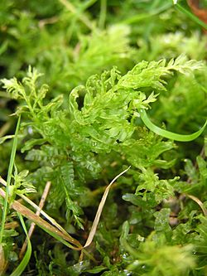
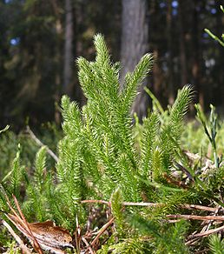
Živá příroda - rostliny
Měřík čeřitý (mechorost)
na mokrých loukách
na vrcholku rostliny – tobolka
(na stopce štět)
v tobolce se tvoří výtrusy
Plavuň vidlačka (plavuně)
drobná, plazivá bylina
výtrusy se tvoří v klasech
vyrůstají po 2 až 3 na větvích
světlé lesy, lyžařské svahy
v pravěku tvořily lesy (stromy)

Slide 7
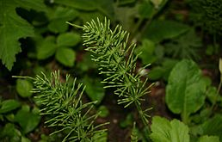
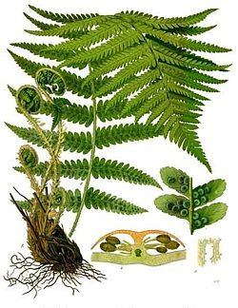
Živá příroda - rostliny
Přeslička rolní (přesličky)
má zakrnělé listy
(jen rozvětvená lodyha s listy)
na vrcholech lodyh výtrusné klasy
- 2 typy lodyh (jarní – hnědá, s výtrusným klasem,
ta poté usychá a vyroste letní – zelená)
Kapraď samec (kapradiny)
velké, tmavě zelené listy v růžicích
(rašící listy má stočené do spirály)
na spodní straně listů – hnědavé kupky
v nich výtrusy
- vlhké smíšené lesy

Slide 8
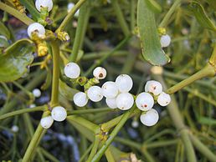
Živá příroda - rostliny
Vyšší rostliny – semenné:
nejdokonalejší a nejsložitější rostliny
vytvářejí semena (slouží k rozmnožování)
tělo tvořeno orgány: kořen, stonek, listy + květy, plody
semeno = malá rostlinka, uzavřená v obalu
(zárodek chráněn obalem semena)
rostou téměř všude na Zemi
některé jsou zvláštní (parazitické např. jmelí – na stromech
raflézie z Bornea – má jen květ a plod)
jmelí bílé

Slide 9
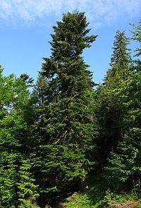
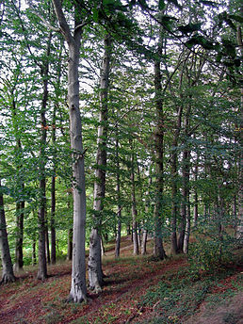
Živá příroda - rostliny
Jedle bělokorá
má jehlice (jehličnan)
výška až 60 m
podhorské a horské lesy
kůra hladká a šedá
tvoří šišky (nemá květy)
další: smrk, borovice, modřín
Buk lesní
opadavý (listnatý strom)
podhorské a horské oblasti (bučiny)
kvete plody (nažky v bukvicích)
dřevo světlé, tvrdé, kůra hladká a šedá

Slide 10
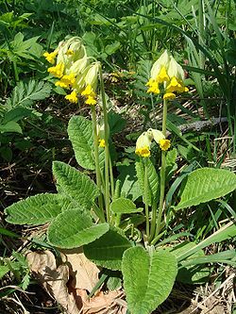

Živá příroda - rostliny
Prvosenka jarní
známá pod názvem petrklíč
vytrvalá bylina (10 – 30 cm)
kvete brzy na jaře (sytě žluté květy)
listy v přízemní růžici (stvol)
pod zemí silný oddenek
Kopretina bílá
vytrvalá bylina (až 60 cm)
zdánlivě má 1 velký květ,
ale je to soubor květů (květenství)
- lodyha, pod zemí oddenek

Slide 11
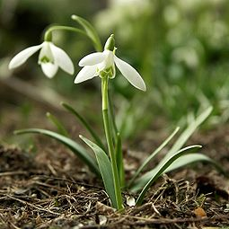
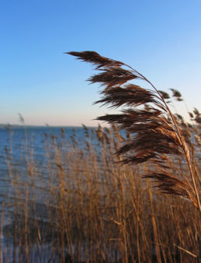
Živá příroda - rostliny
Sněženka podsněžník
kvete brzy na jaře (bíle)
listy vyrůstají z podzemní cibule
je vzácná chráněná rostlina
Rákos obecný
patří mezi trávy (až 3 m)
roste na mokřadech a na březích rybníků
má stéblo (dutý, článkovaný stonek s kolénky
lodyha)
často se plete s orobincem (doutník)
ten však nepatří mezi trávy

Slide 12
Živá příroda - rostliny
Odpovězte na otázky:
Kde a kdy se rostliny vyvinuly? Jak se zdokonalovala jejich stavba?
Co označujeme jako nižší rostliny a proč?
Jak dělíme vyšší rostliny?
Co obsahují jenom buňky rostlin?
Co potřebují všechny rostliny nezbytně k životu?
Jak vypadají řasy? Co všechno o nich víte?
Podle čeho dostaly název výtrusné rostliny? Které znáš?
Jak se liší semenné rostliny od výtrusných?
Kde se vytvářejí semena?
Které semenné rostliny znáte? Kde všude se vyskytují?

Slide 13
Mgr. Renáta Jehličková
6. dubna 2012
Určeno pro 4.ročník
ANOTACE
Výklad
Charakteristika obecných vlastností rostlin a jejich rozdělení
Popis jednotlivých druhů rostlin jako zástupců skupin
(seznámení i s obrázky jednotlivých rostlin)
Praktické činnosti – odpovědi na otázky jako kontrola zapamatování
si učiva

Slide 14
Použité zdroje
Obrázky a webové stránky z internetu na hypertextových odkazech.
Prezentace obsahuje animace.
Výukový materiál doplňující učebnici:
Dančák, Martin, Mgr., PhD.: Rozmanitost přírody: Člověk a jeho svět. Učebnice pro 4.a 5. ročník základní školy. Prodos spol. s. r. o., pedagogické nakladatelství. Kollárovo nám. 7, 722 00 Olomouc, 2010. Modrá řada učebnic. ISBN 978-80-7230-227-7
http://upload.wikimedia.org/wikipedia/commons/thumb/c/c1/Cladophora.JPG/250px-Cladophora.JPG
http://upload.wikimedia.org/wikipedia/commons/thumb/8/86/Plagiomnium_undulatum_p7250027.jpg/250px-Plagiomnium_undulatum_p7250027.jpg
http://upload.wikimedia.org/wikipedia/commons/thumb/1/1d/Lycopodium_clavatum_151207.jpg/258px-Lycopodium_clavatum_151207.jpg
http://upload.wikimedia.org/wikipedia/commons/thumb/6/60/Equisetum-arvense-vegetative.JPG/258px-Equisetum-arvense-vegetative.JPG
http://upload.wikimedia.org/wikipedia/commons/thumb/6/60/Dryopteris_filix-mas_-_K%C3%B6hler%E2%80%93s_Medizinal-Pflanzen-202.jpg/250px-Dryopteris_filix-mas_-_K%C3%B6hler%E2%80%93s_Medizinal-Pflanzen-202.jpg
http://upload.wikimedia.org/wikipedia/commons/thumb/c/cb/Viscum_album_fruit.jpg/258px-Viscum_album_fruit.jpg
http://upload.wikimedia.org/wikipedia/commons/thumb/0/0a/Abies_alba_Slovakia.jpg/200px-Abies_alba_Slovakia.jpg
http://upload.wikimedia.org/wikipedia/commons/thumb/b/b1/Buchenwald_1.jpg/258px-Buchenwald_1.jpg
http://upload.wikimedia.org/wikipedia/commons/thumb/3/31/Primula_veris_0x.JPG/250px-Primula_veris_0x.JPG
http://upload.wikimedia.org/wikipedia/commons/thumb/b/bd/Leucanthemum_vulgare_Kaldari.jpg/120px-Leucanthemum_vulgare_Kaldari.jpg
http://upload.wikimedia.org/wikipedia/commons/thumb/2/23/Galanthus_nivalis.jpg/255px-Galanthus_nivalis.jpg
http://upload.wikimedia.org/wikipedia/commons/thumb/e/ec/Phragmites_australis_Schilfrohr.jpg/258px-Phragmites_australis_Schilfrohr.jpg

